Slide 1

اسم المقرر
إدارة مالية (2)
أستاذ المقرر
د. عبد الكريم قـندوز
جامعة الملك فيصل
عمادة التعلم الإلكتروني والتعليم عن بعد
1

Slide 2
المحاضرة السادسة
الموازنة الرأسمالية وتحليل الخطر

Slide 3
مثال عن استخدام معامل الاختلاف لتقدير معدل الخصم المعدل:
تخطط شركة (ندى) الدخول في أحد المشروعين الاستثماريين الذي يحل كل واحد منهما محل الآخر، ويتطلب كل مشروع استثمارا رأسماليا قدره 30000 ريال.
الحياة الاقتصادية لكلا المشروعين متساوية وتقدر 10سنوات. ينتج عن المشروع الأول تدفق نقدي سنوي متوقع مقداره 7200 ريالا، وانحراف معياري للتدفق النقدي وقدره 2880 ريالا، وينتج عن المشروع الثاني تدفق نقدي سنوي متوقع وقدره 6800 ريالا، وانحراف معياري للتدفق النقدي قدره 1700 ريالا.

Slide 4
العائد على الاستثمارات عديمة المخاطرة: 3%
تكلفة رأس المال للشركة: 8%
معامل الاختلاف للتدفقات النقدية ككل هو 0.2
المطلوب:
أوجد صافي القيمة الحالية لكل مشروع (عند معدل خصم 8%).
أوجد صافي القيمة الحالية للمشروعين باستخدام معدل الخصم المعدل.

Slide 5
الحل:
سنقوم فيما هو آت بالمفاضلة بين المشروعين في حالتين:
عند معدل خصم 8%
عند معدل خصم هو معدل الخصم المعدل وفق الخطر، وهذا الأخير سيتم شرح كيفية إيجاده انطلاقا من المعطيات المتوفرة.

Slide 6
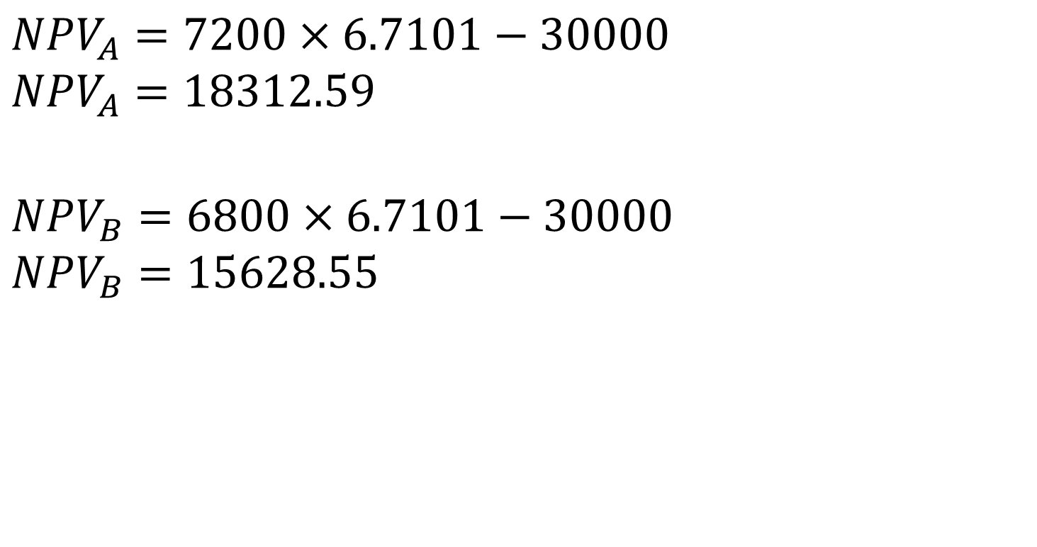
إيجاد صافي القيمة الحالية للمشروعين (عند معدل خصم 8%)
$${NPV}_{A}=7200×6.7101−30000$$
$${NPV}_{A}=18312.59$$
$${NPV}_{B}=6800×6.7101−30000$$
$${NPV}_{B}=15628.55$$

Slide 7
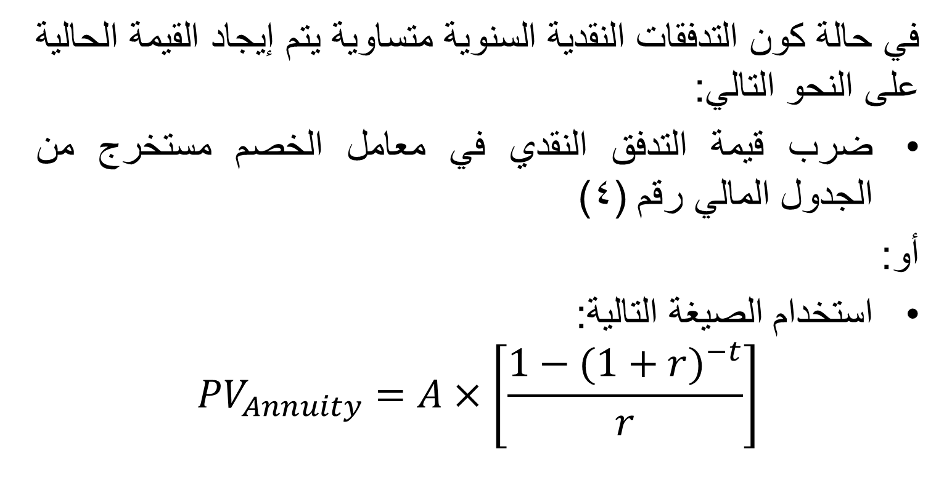
تذكير:
في حالة كون التدفقات النقدية السنوية متساوية يتم إيجاد القيمة الحالية على النحو التالي:
ضرب قيمة التدفق النقدي في معامل الخصم مستخرج من الجدول المالي رقم (4)
أو:
استخدام الصيغة التالية:
$${PV}_{Annuity}=A×\left[\frac{1−{(1+r)}^{−t}}{r}\right]$$

Slide 8
وبناء على النتائج السابقة، تفضل الشركة المشروع الأول لأنه ذو أعلى صافي قيمة حالية.

Slide 9
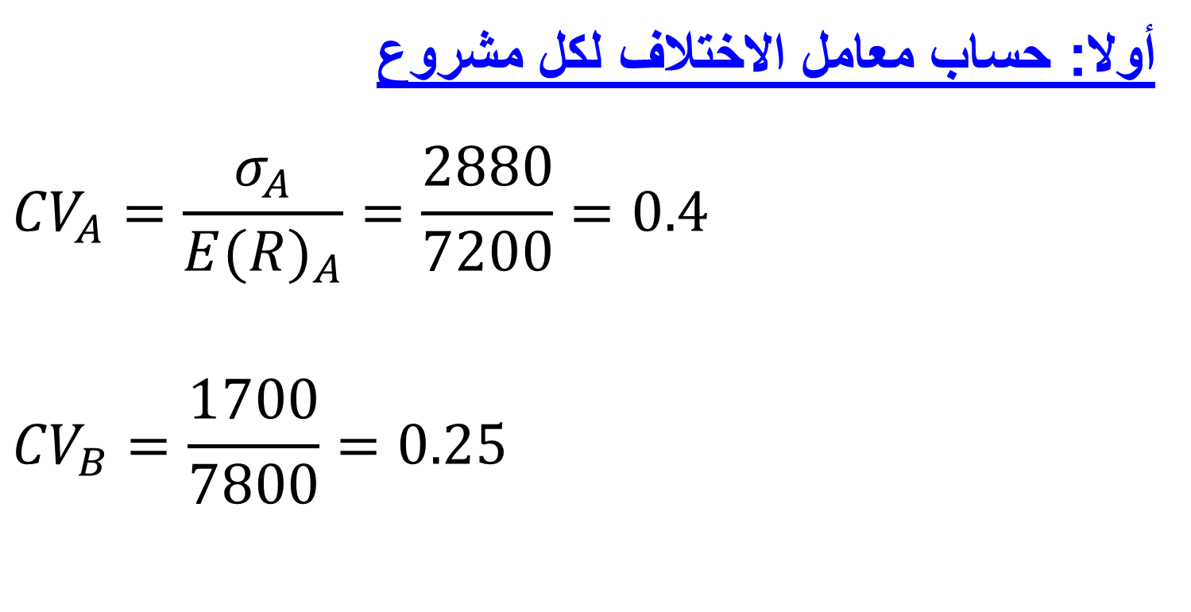
إيجاد صافي القيمة الحالية للمشروعين (باستخدام معدل الخصم المعدل)
أولا: حساب معامل الاختلاف لكل مشروع
$${CV}_{A}=\frac{σ_{A}}{{E(R)}_{A}}=\frac{2880}{7200}=0.4$$
$${CV}_{B}=\frac{1700}{7800}=0.25$$

Slide 10
تابع...
ثانيا: حساب علاوة مخاطر الأوراق المالية
علاوة مخاطر الأوراق المالية=( معدل العائد المطلوب – معدل العائد الخالي من المخاطرة)
علاوة مخاطر الأوراق المالية = 8% - 3% = 5%

Slide 11
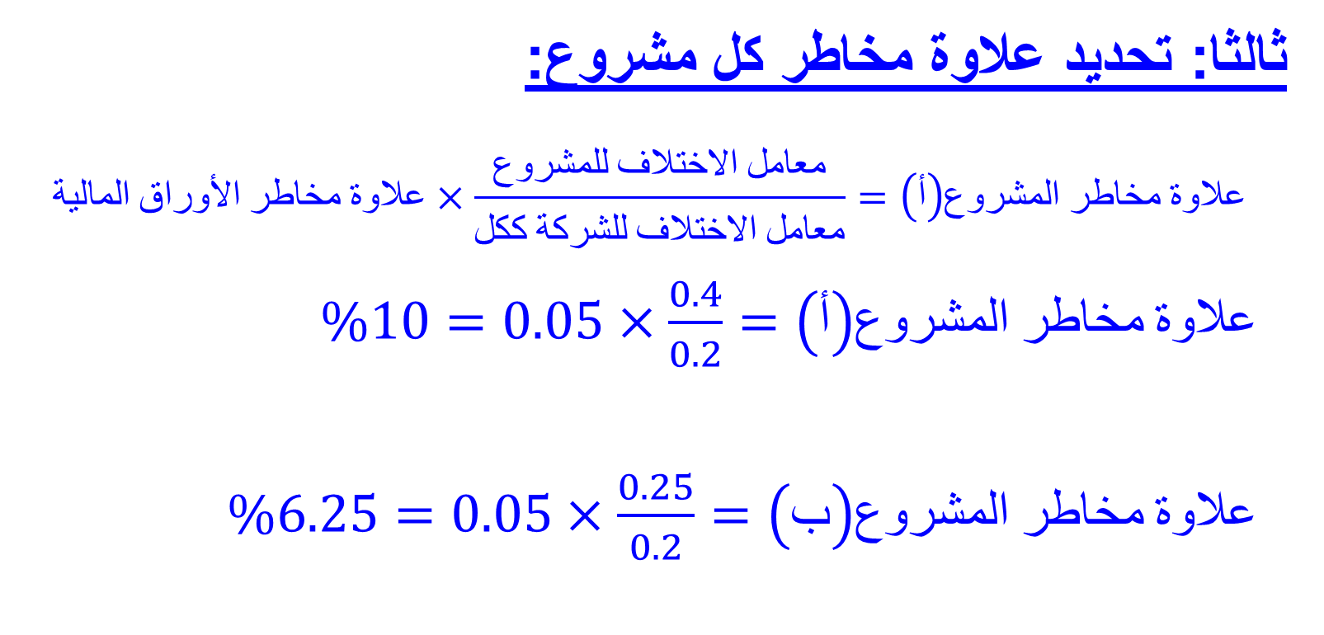
تابع...
ثالثا: تحديد علاوة مخاطر كل مشروع:
$$المالية الأوراق مخاطر علاوة×\frac{للمشروع الاختلاف معامل}{ككل للشركة الاختلاف معامل}=\left(أ\right)المشروع مخاطر علاوة$$
$\%10=0.05×\frac{0.4}{0.2}=\left(أ\right)المشروع مخاطر علاوة$
$\%6.25=0.05×\frac{0.25}{0.2}=\left(ب\right)المشروع مخاطر علاوة$

Slide 12
تابع...
رابعا: إيجاد معدل الخصم المعدل:
معدل الخصم المعدل= (علاوة مخاطر المشروع + العائد الخالي من المخاطر)
المشروع (أ) = 10%+3%= 13%
المشروع (ب) = 6.25%+3% = 9.25%

Slide 13
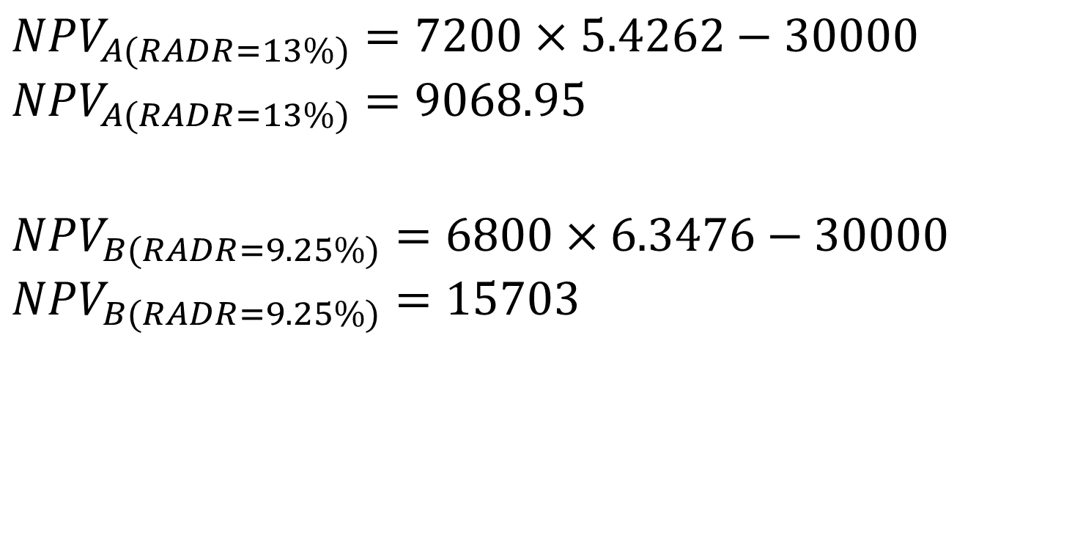
إيجاد صافي القيمة الحالية للمشروعين (عند معدل الخصم المعدل)
$${NPV}_{A(RADR=13\%)}=7200×5.4262−30000$$
$${NPV}_{A(RADR=13\%)}=9068.95$$
$${NPV}_{B(RADR=9.25\%)}=6800×6.3476−30000$$
$${NPV}_{B(RADR=9.25\%)}=15703$$

Slide 14
تابع:
ملاحظات:
1- نلاحظ انخفاض صافي القيمة الحالية للمشروعين (أ) و(ب) بعد ارتفاع (تعديل) معدل الخصم.
2- قبل التعديل كان المشروع (أ) الأفضل (صافي قيمة حالية أعلى)، وبعد التعديل صار المشروع الأفضل هو المشروع (ب) (صافي قيمة حالية أعلى)

Slide 15
ملاحظات مهمة:
في طريقة صافي القيمة الحالية، يكون المشروع مجديا باستخدام معدل الخصم المعدل إذا كان صافي قيمته الحالية موجبا.
في طريقة معدل العائد الداخلي يكون المشروع مجديا إذا كان معدل العائد الداخلي أكبر من معدل الخصم المعدل (وليس أكبر من معدل الخصم).

Slide 16
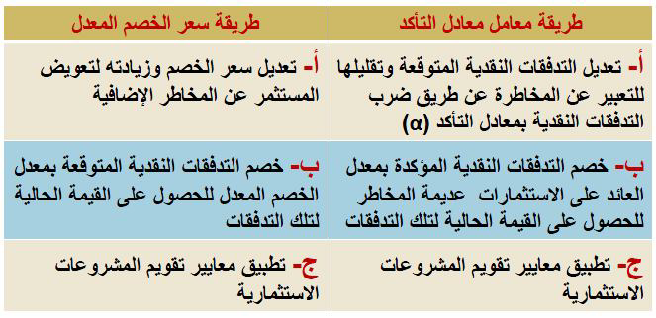
مقارنة بين طريقتي (معامل معادل التأكد) و(معدل الخصم المعدل):

Slide 17
ثالثا: شجرة القرار
يقوم أسلوب شجرة القرار على الاحتمالات ويهدف إلى إيجاد القيمة المتوقعة للتدفقات النقدية أخذا بعين الاعتبار الاحتمالات والعائدات الممكنة من المشروع خلال العمر الافتراضي.

Slide 18
مثال عملي (شجرة القرارات)
تواجه شركة (الصناعات المتحدة) مشكلة المفاضلة بين خيارين:
الأول: إقامة مصنع آلي (Full Automatic) بتكلفة 60 مليون ريال
الثاني: إقامة مصنع نصف آلي بتكلفة 50 مليون ريال.
الجدول الموالي يوضح التدفقات النقدية المتوقعة حسب الظروف الاقتصادية الممكن حدوثها

Slide 19
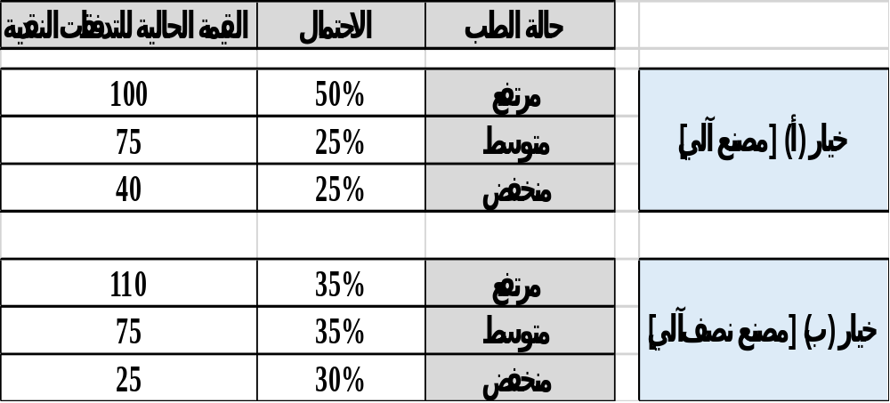
التدفقات النقدية المتوقعة للمشروعين (أ) و(ب) حسب الظروف الاقتصادية الممكن حدوثها

Slide 20
المطلوب:
باستخدام أسلوب شجرة القرار وطريقة صافي القيمة الحالية هل تنصح الشركة بالدخول في هذا الاستثمار؟

Slide 21
الحل:
تظهر شجرة القرارات على النحو التالي:
حيث تم حساب القيمة الحالية لكلا الخيارين (أ) و(ب)

Slide 22
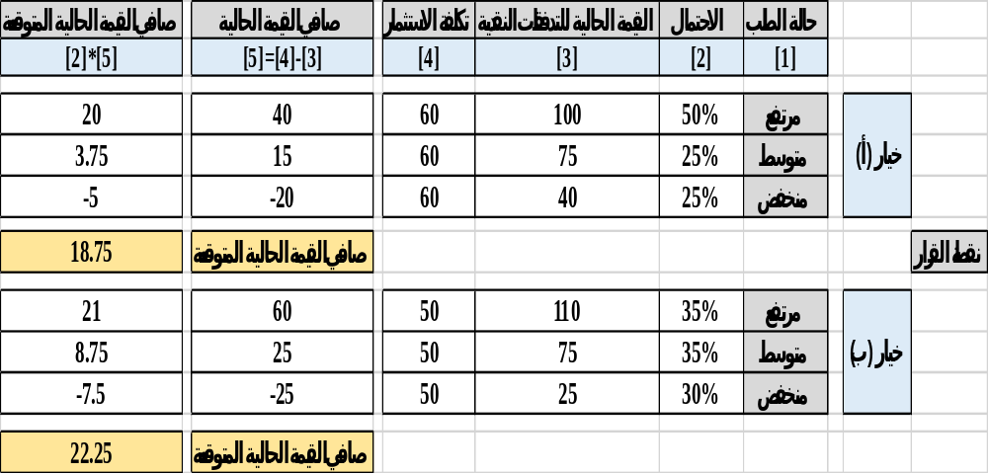

Slide 23
ويتضح من نتائج شجرة القرارات أن الخيار الثاني أفضل للشركة، حيث يحقق صافي قيمة حالية متوقعة بقيمة 22.25 مليون ريال.

Slide 24

بحمد الله

